Slide 1
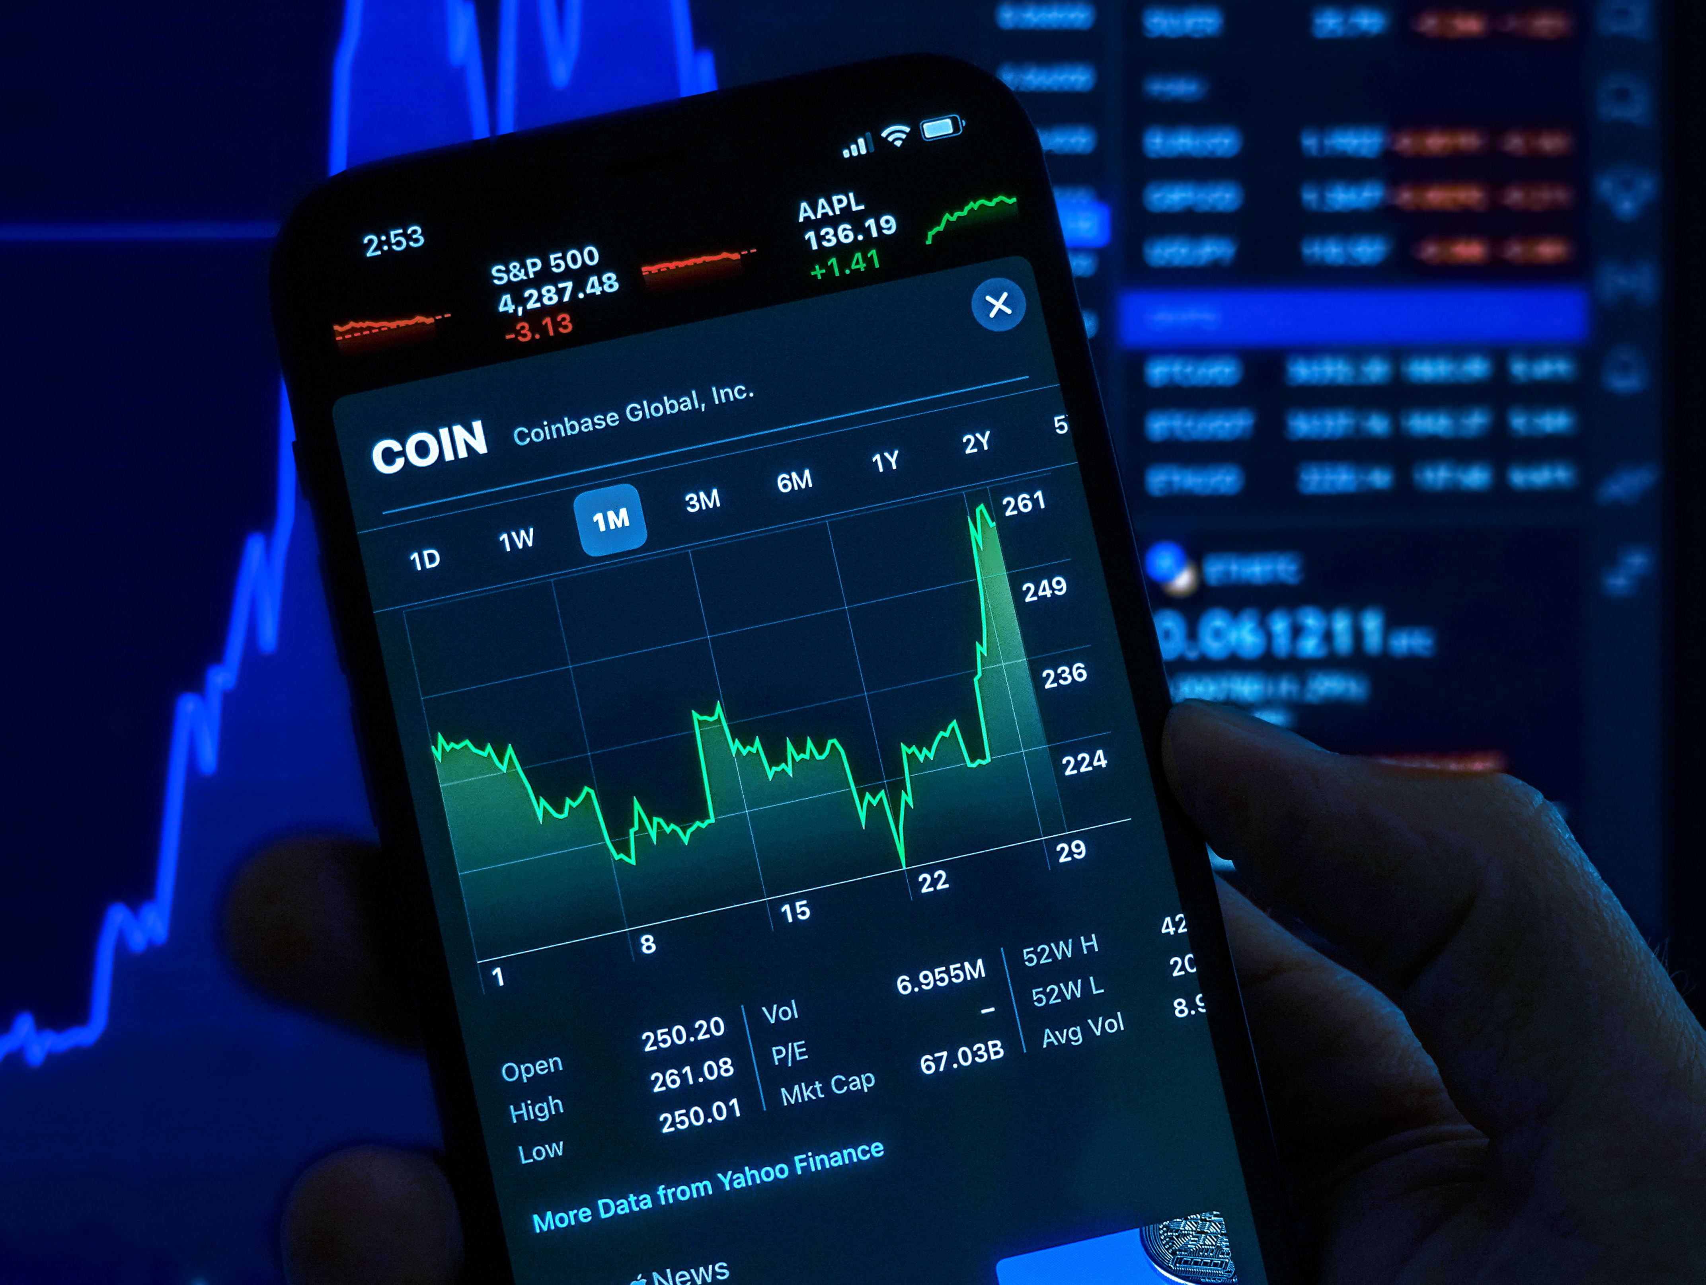
Mobilní aplikace pro simulované obchodování s akciemi
Dominik Borek

Slide 2
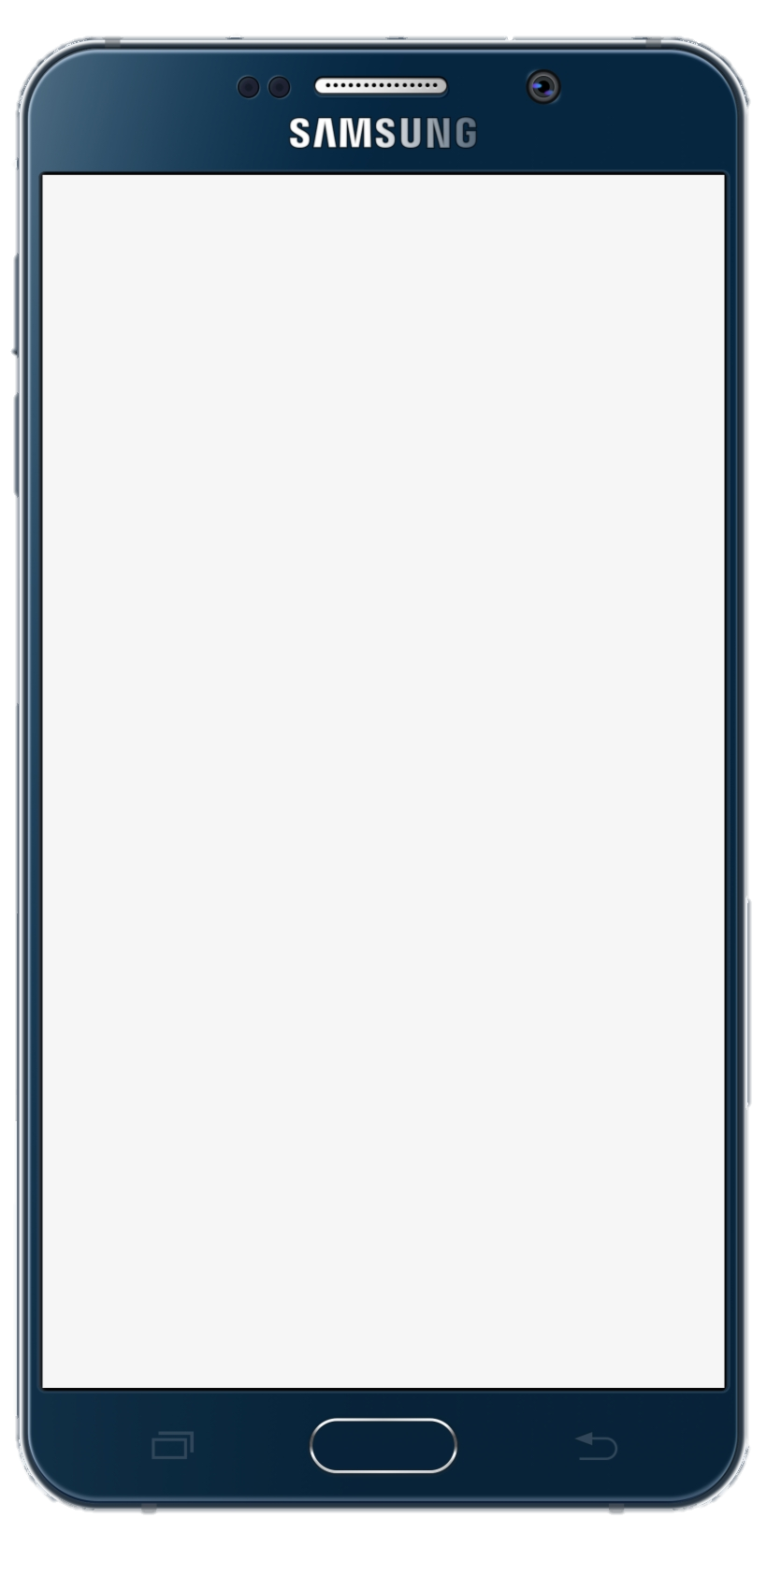
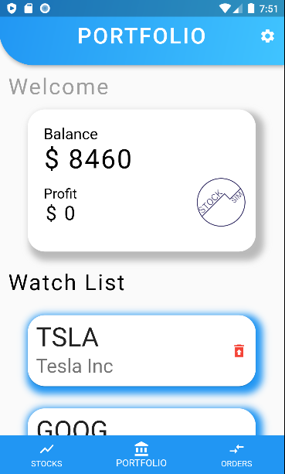
Cíle práce
Vytvoření virtuálního portfolia
Zobrazování akcií reálných firem
Snadný nákup a prodej
Jednoduché ovládání
Ukládání transakcí

Slide 3

Využívané nástroje
Vývojové prostředí: Android Studio
Framework: Flutter
Programovací jazyk: Dart
API: Alpha Vantage API
Databáze: SQLite

Slide 4
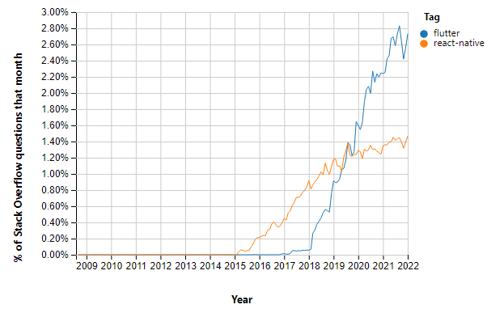
Proč Flutter?
Jednoduchý
Moderní
Multiplatformní
Open-source
Pub.dev

Slide 5
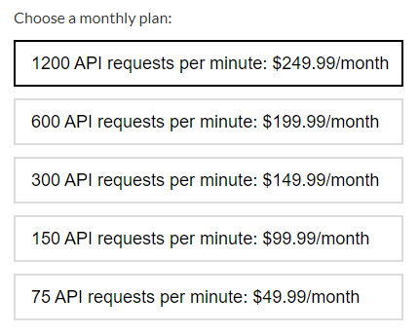
Alpha Vantage API
API pro akcie, forex, kryptoměny
Předností poskytovatel API na světě
Možnost výběru balíčků podle requestů
Vyvinuto odborníky z oborů
Služby:
API
Alpha Academy
Alpha Tournament

Slide 6
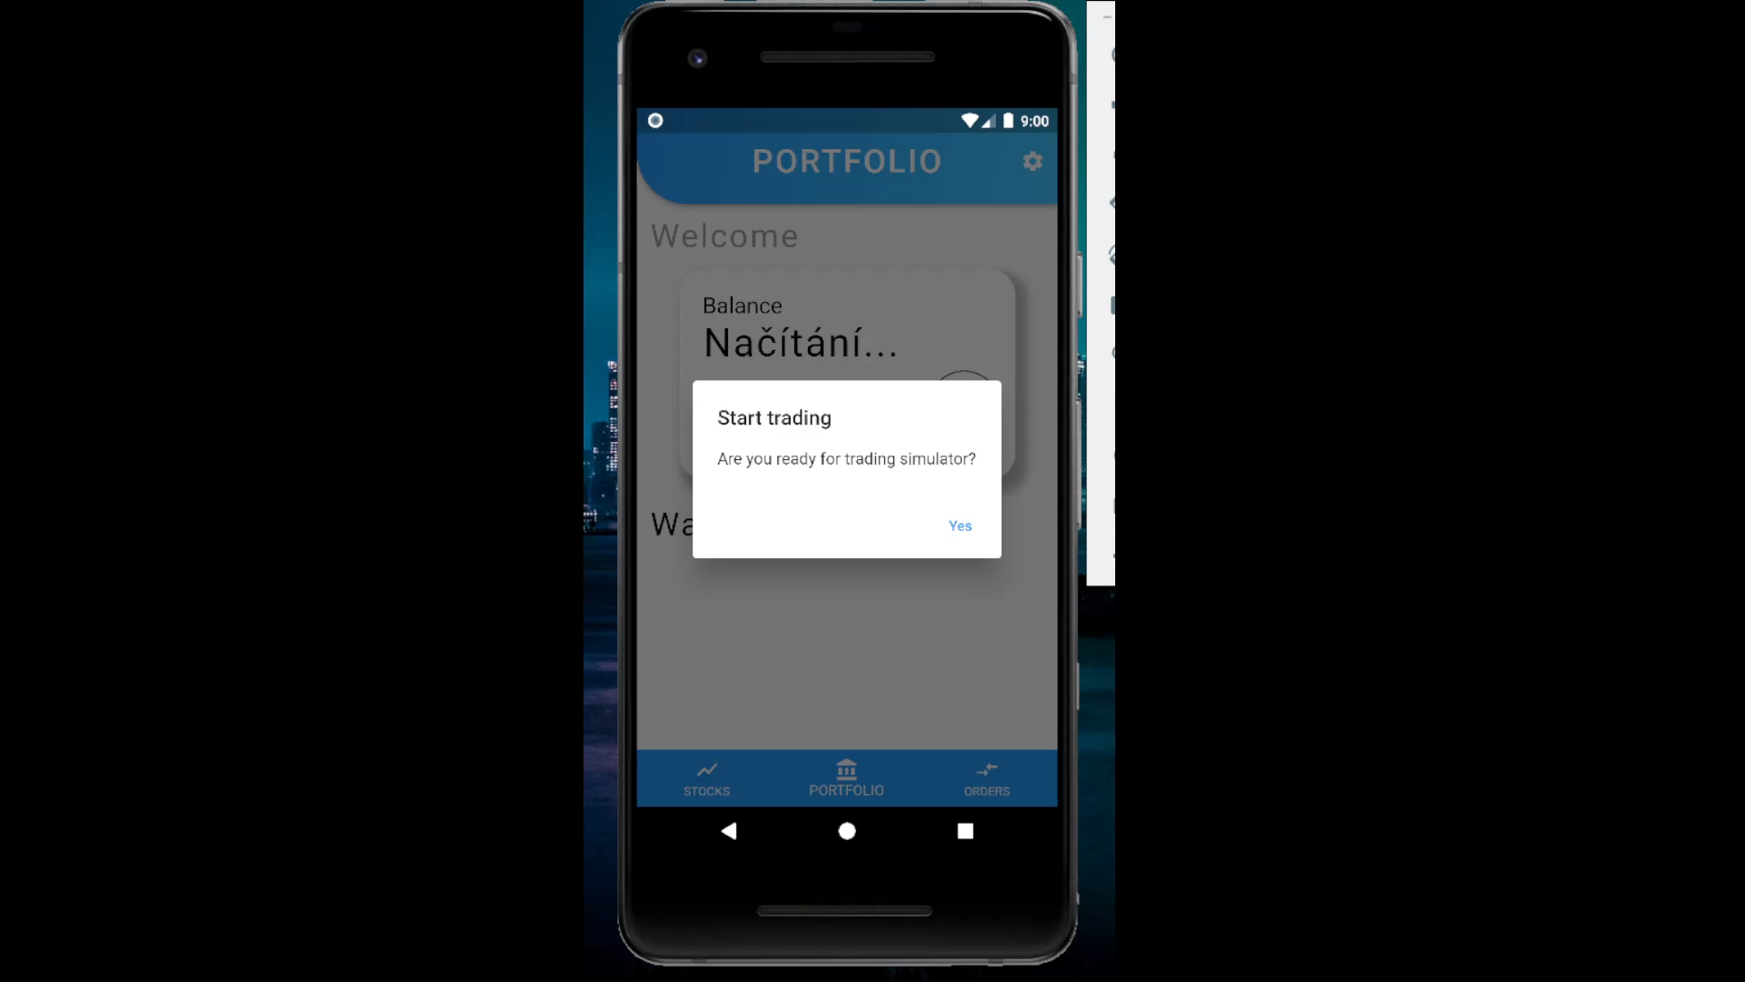
Aplikace
5 obrazovek
Portfolio
Setting
Stocks
Orders
Stock
Funkce:
Vyhledávání akcií
Sledování vývoje ceny
Spravování portfolia
Zobrazování cenové historie

Slide 7
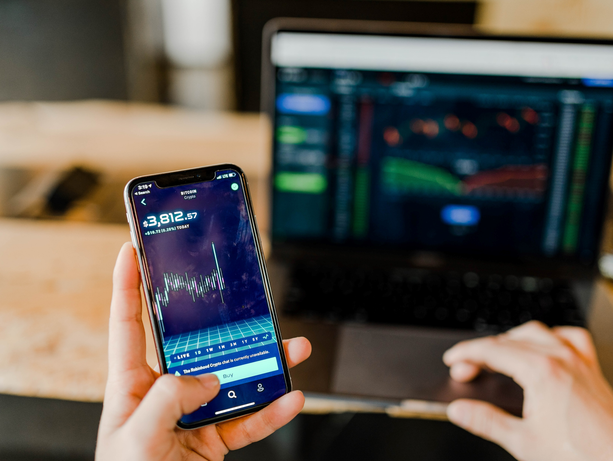
Využití aplikace
Ve výuce pro naučení se orientace na akciovém trhu
Pro začátečníky na trhu s akciemi
Pro zobrazování akcií

Slide 8
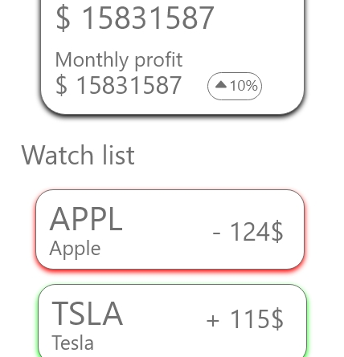
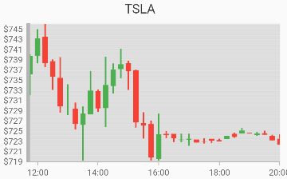
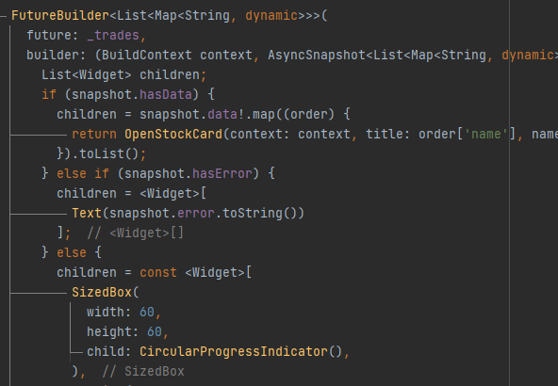
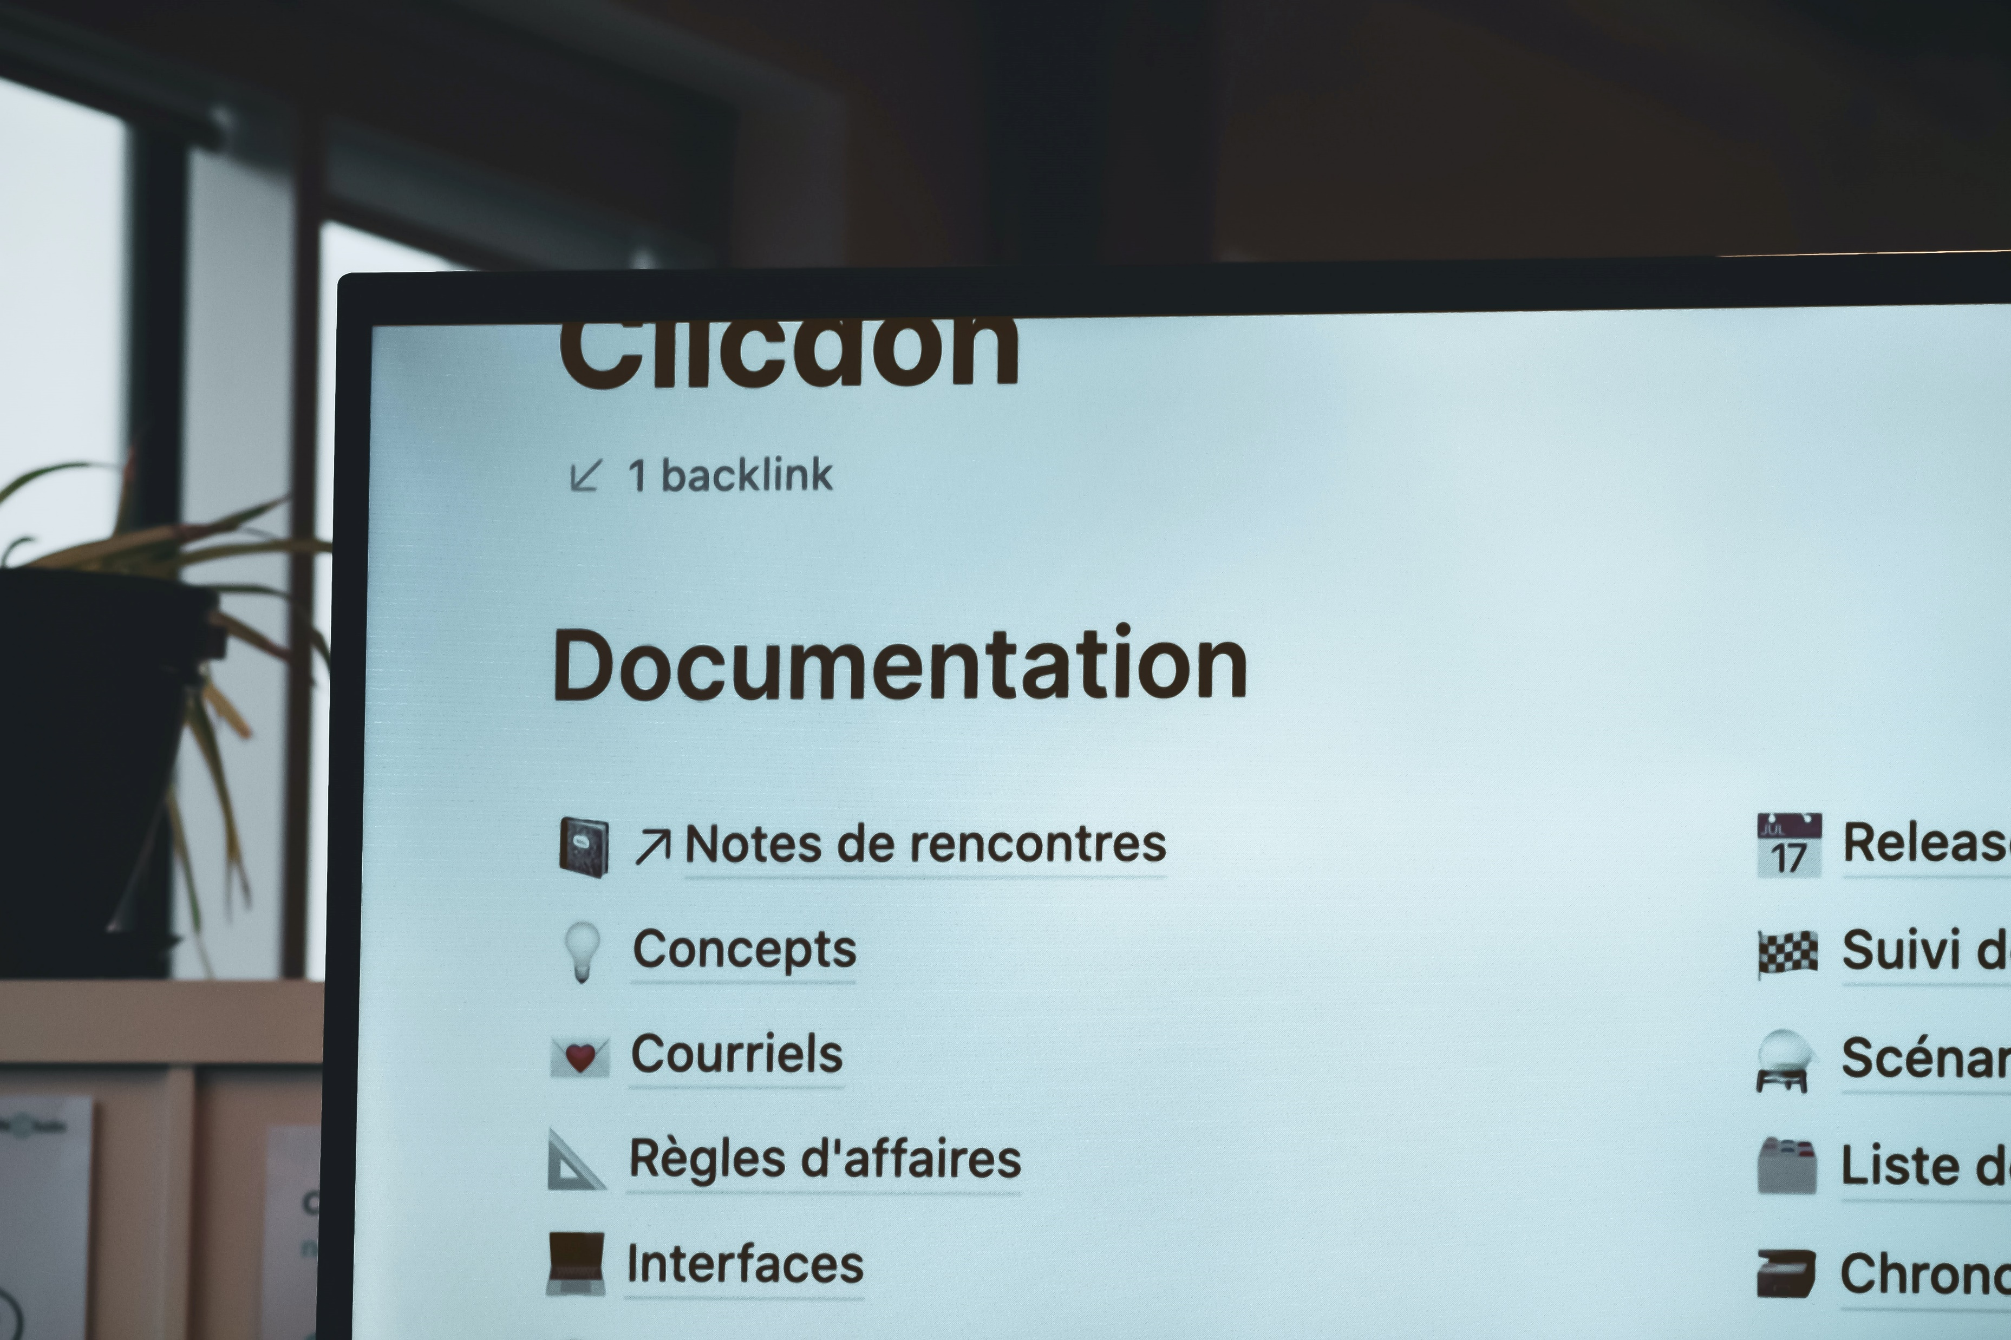
Postup projektu
červen – srpen
září – listopad
prosinec – leden
Vytvoření UI
Vymyšlení logiky hry
Propojení s DB
Vykreslování grafu
Propojení s API
Propojení s API
Nákup a prodej
Únor – březen
dokumentace

Slide 9
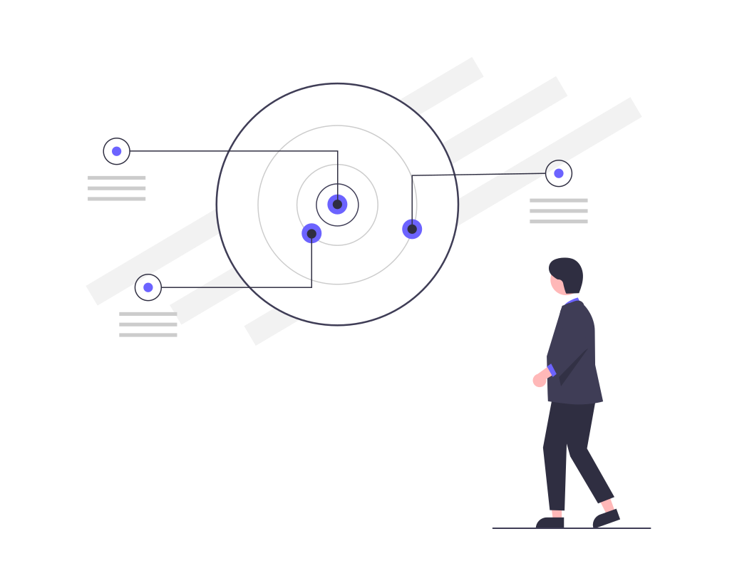
Prostor pro zlepšení
Možnost více requestů
Zlepšení nákupu akcií
Více grafů akcie
Více informací o akcii
Responzivita pro větší zařízení (tablety)

Slide 10
Zdroje
Stackoverflow insights [online]. [cit. 2022-05-17]. Dostupné z: https://insights.stackoverflow.com/trends?tags=flutter%2Creact-native
Free Stock APIs in JSON & Excel | Alpha Vantage [online]. [cit. 2022-05-17]. Dostupné z: https://www.alphavantage.co/
Unsplash [online]. [cit. 2022-05-17]. Dostupné z: https://unsplash.com/photos/9opiHRPIvR0
Unsplash [online]. [cit. 2022-05-17]. Dostupné z: https://unsplash.com/photos/Gll-v69L8iA
Unspash [online]. [cit. 2022-05-17]. Dostupné z: https://unsplash.com/photos/EMPZ7yRZoGw
Unspash [online]. [cit. 2022-05-17]. Dostupné z: https://unsplash.com/photos/cdMAU_x9mxY

Slide 11

Děkuji za pozornost
Dominik Borek

